Slide 1
C#視窗程式設計
建立專案
講師:呂聖文

Slide 2
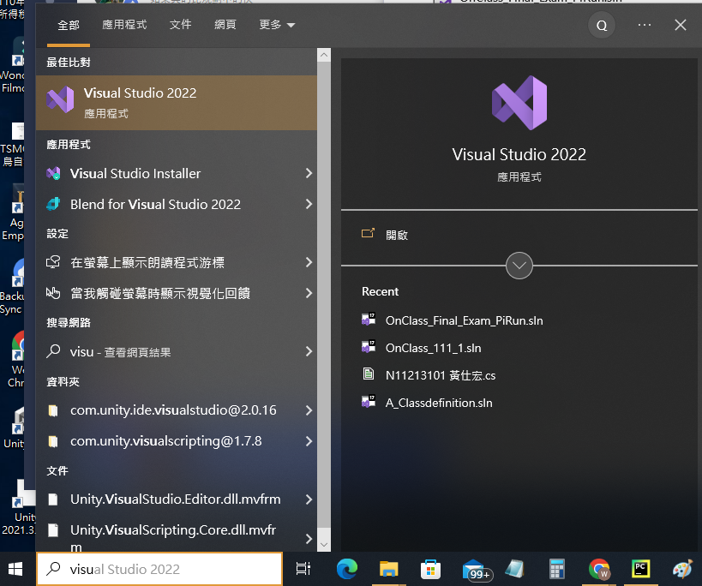
建立專案
找到Visual Studio，開啟程式
可從左下角”開始”
搜尋visual即可找到

Slide 3
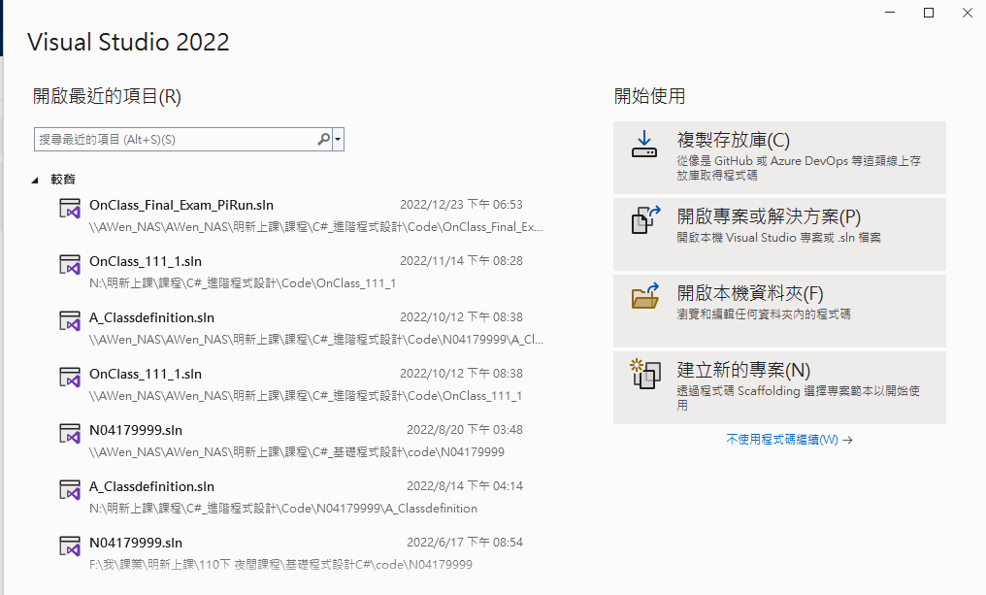
建立專案
點擊”建立新的專案”

Slide 4
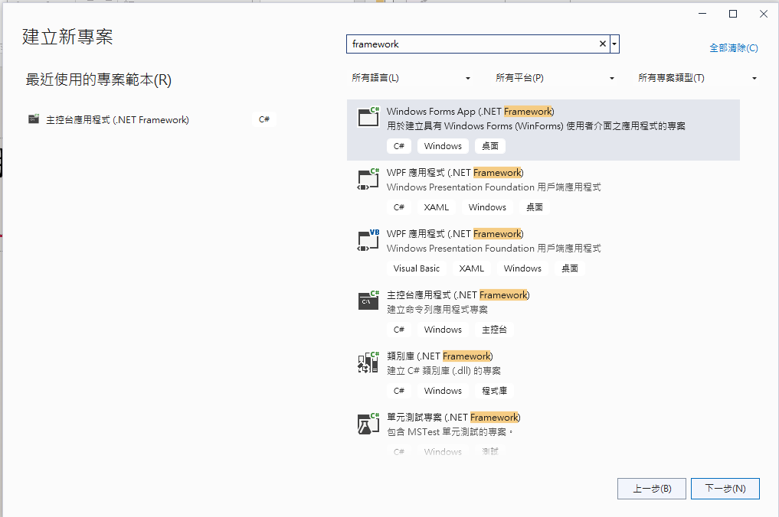
建立專案
在輸入框搜尋framework
選擇Windows Forms App(.NET Framework)
按下一步

Slide 5
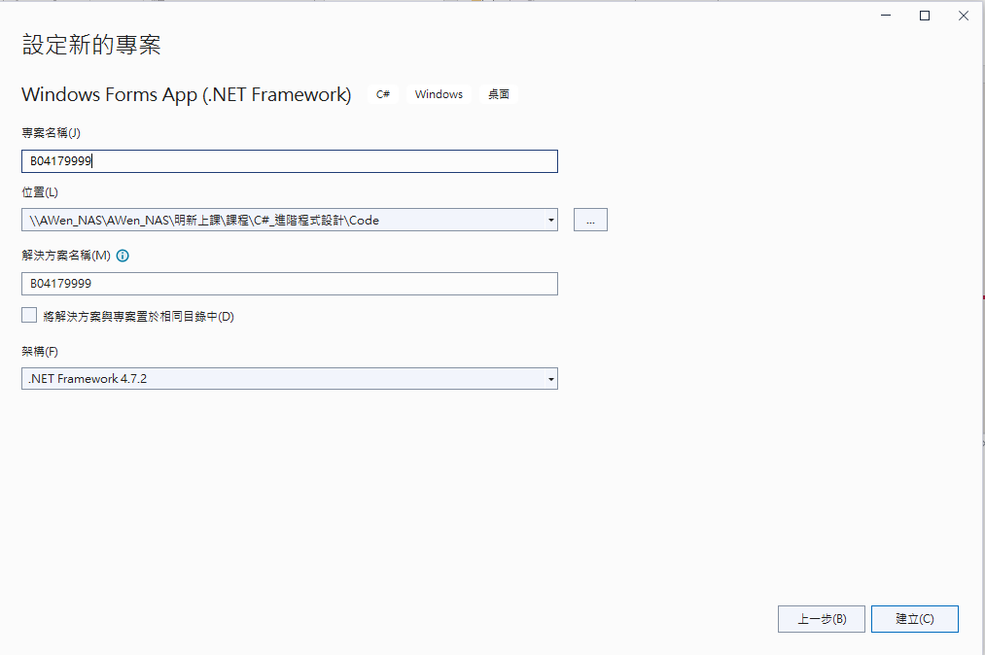
建立專案
專案名稱輸入學號
按下建立

Slide 6
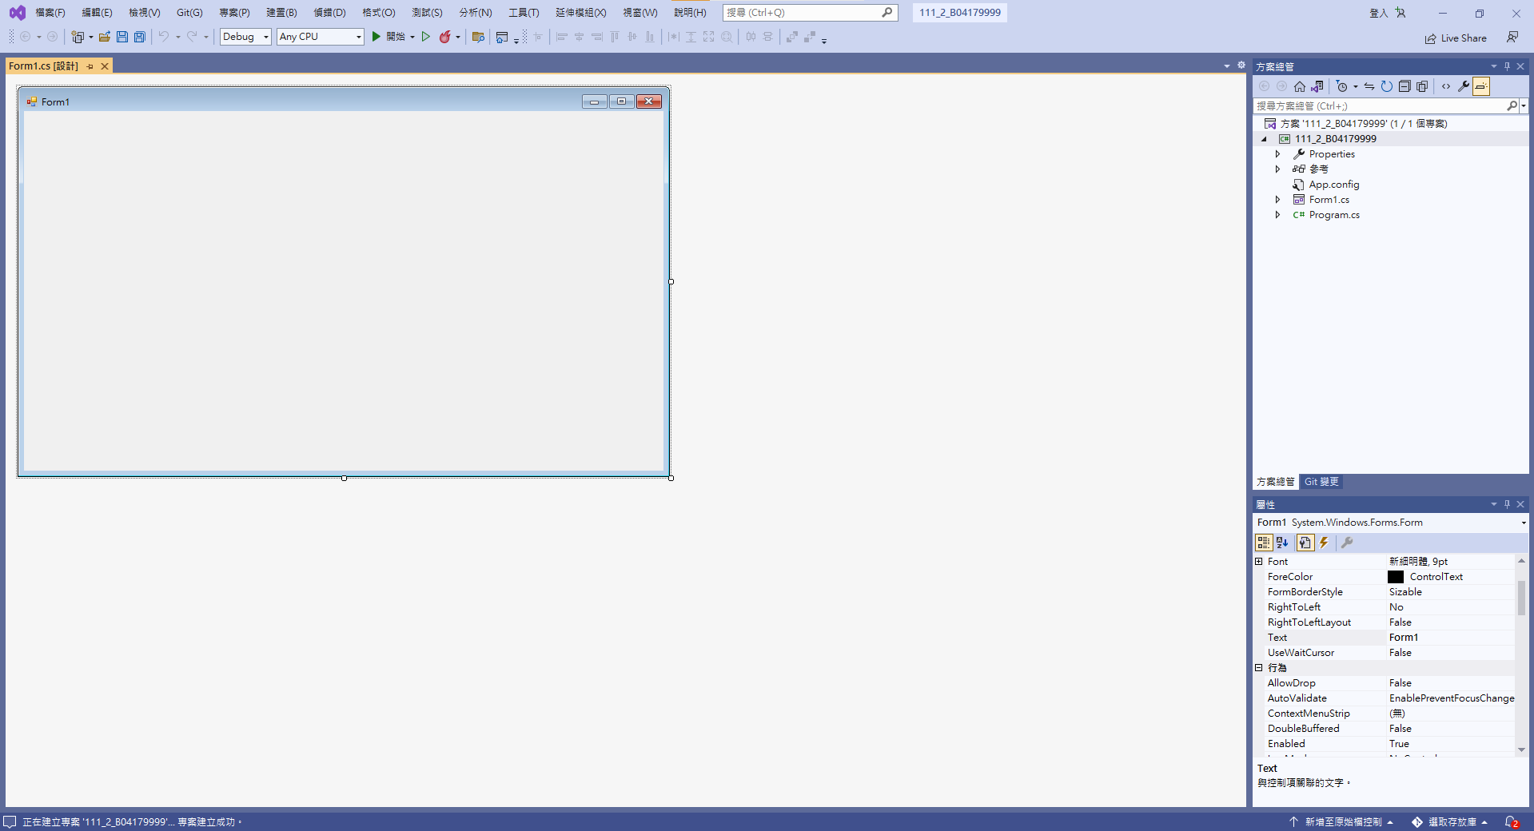
建立專案
有該畫面代表建立完成

Slide 7
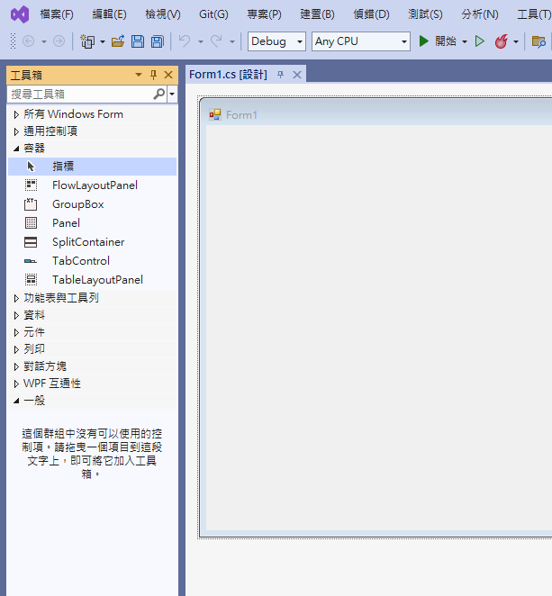
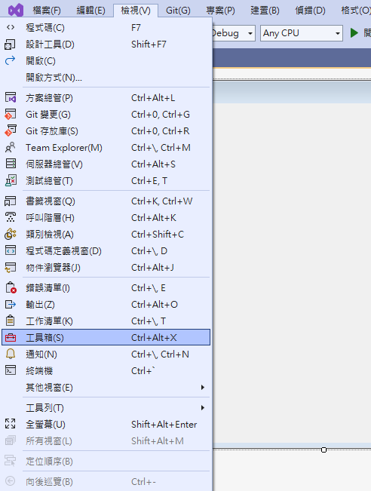
建立專案
在標籤索引點選 “檢視”->”工具箱”
常用的原件都放在這，Label、Button、TextBox

Slide 8
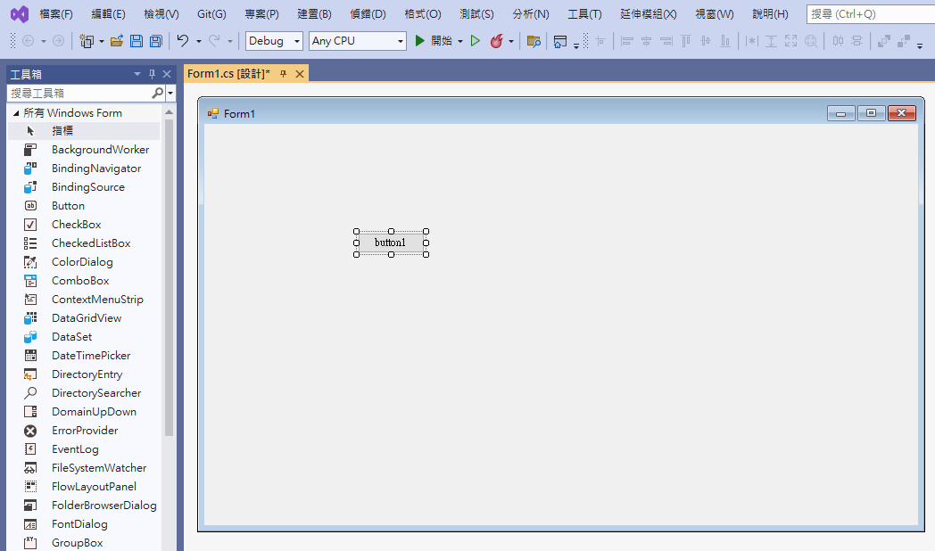
建立專案
隨意拖曳一個元件”Button”到畫面中試試看吧~

Slide 9
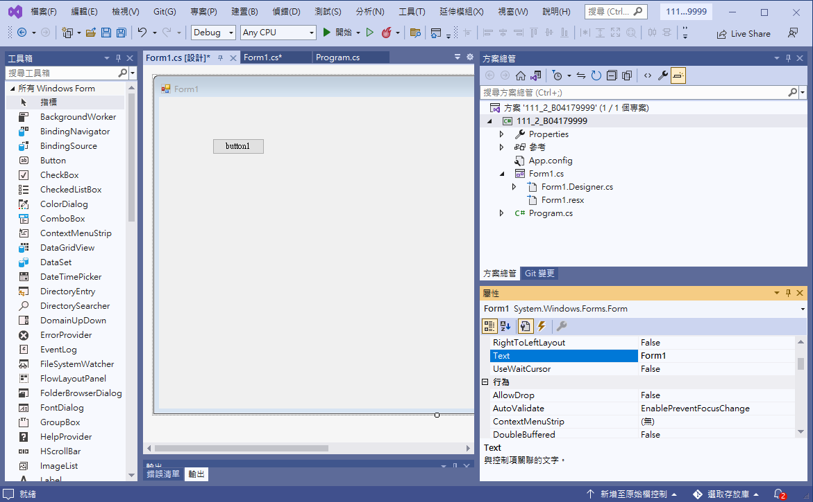
介面簡單介紹
工具區
元件都放在這
檔案管理區
程式碼等等
元件拖拉編輯區
屬性區
編輯元件各個設定

Slide 10
Thank You

